Slide 1



Slide 2


Slide 3






Điều gì sẽ xảy ra với con người khi không thường xuyên rửa tay trước khi ăn và sau khi đi đại tiện?

Slide 4


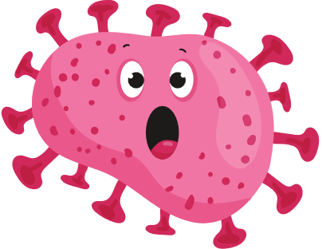

Slide 5


Slide 6

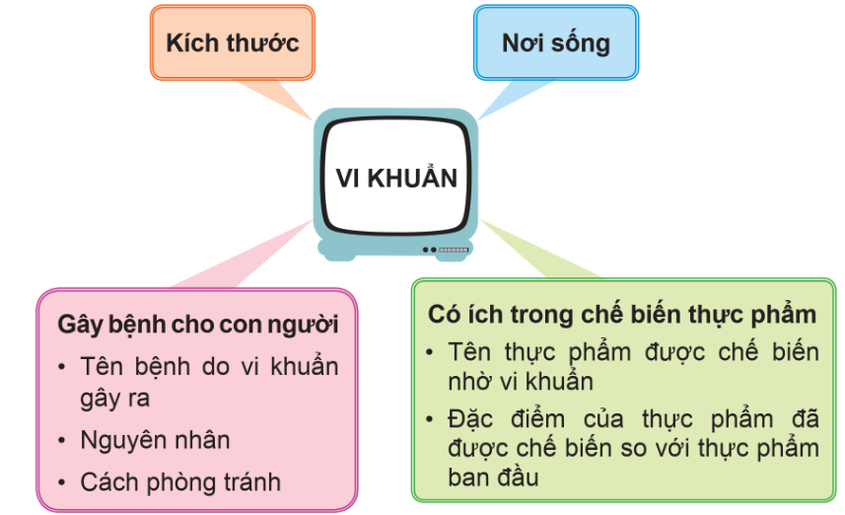
1. Trình bày về chủ đề Vi khuẩn dựa vào gợi ý dưới đây.

Slide 7
Nơi sống: đất, nước, không khí, thực phẩm, các bề mặt, trên cơ thể các sinh vật khác,...
Gây bệnh: sâu răng, tiêu chảy, viêm họng.....
Vi khuẩn
Kích thước rất nhỏ, không thể nhìn được bằng mắt thường, có nhiều hình dạng khác nhau.
Có ích: muối chua rau, củ, quả, làm sữa chua,...

Slide 8
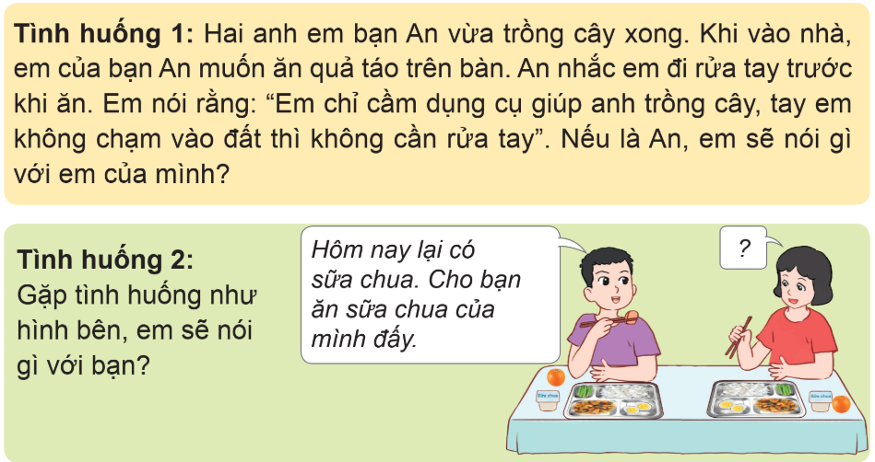
2. Xử lí tình huống

Slide 9
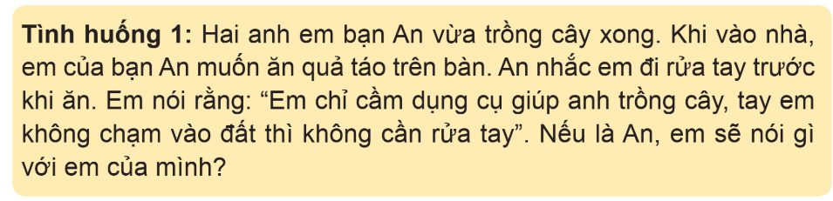
  Nếu là An, em sẽ bảo em của mình đi rửa tay vì vi khuẩn không chỉ có ở đất mà nó có ở tất cả mọi nơi kể cả trong không khí.

Slide 10
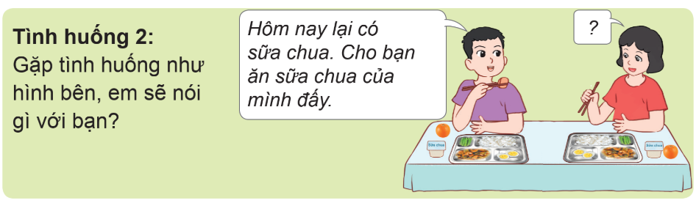
  Em sẽ nói với bạn, bạn nên ăn sữa chua để bổ sung lợi khuẩn, rất tốt cho sức khỏe.

Slide 11


